Slide 1
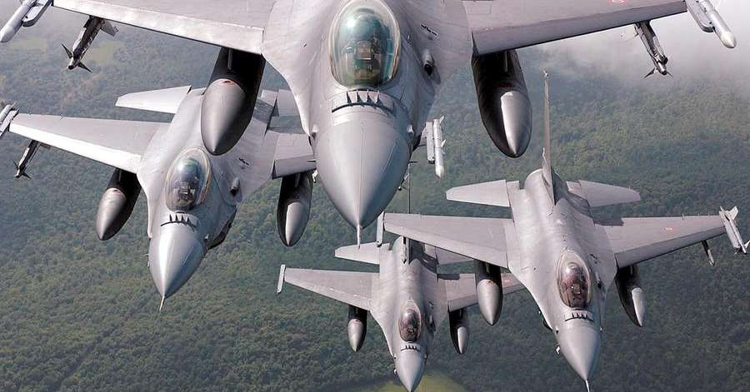
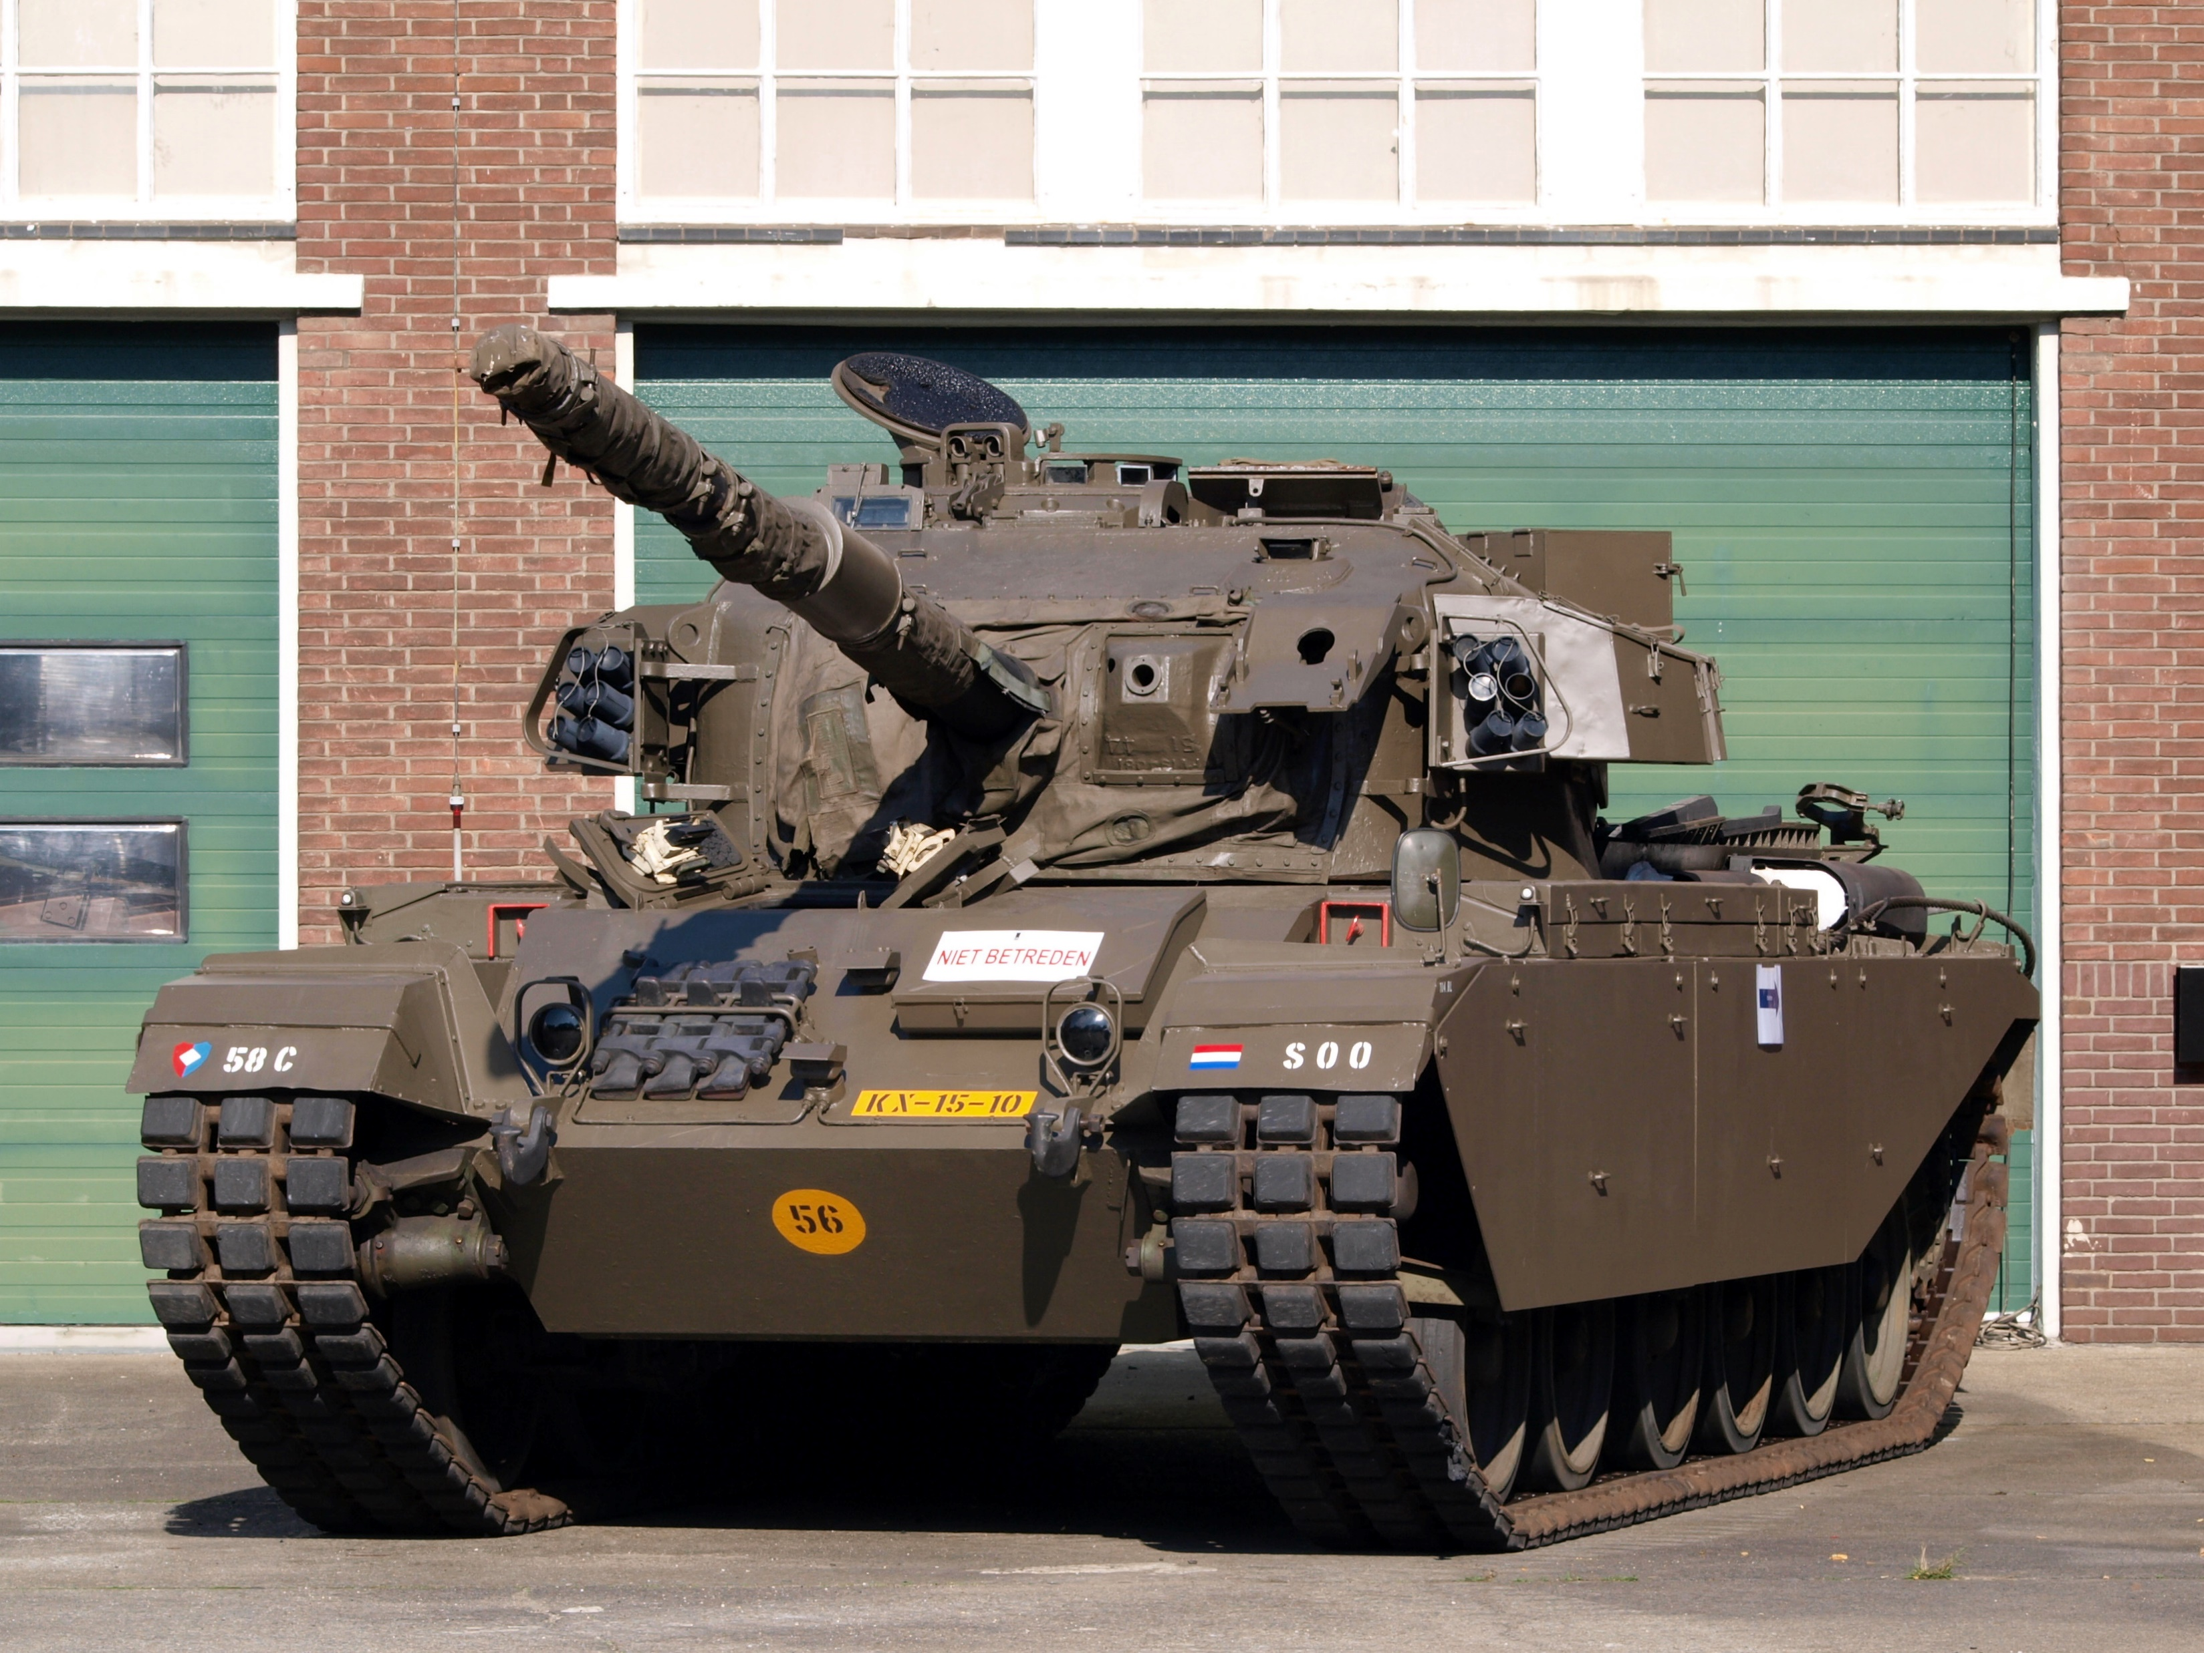

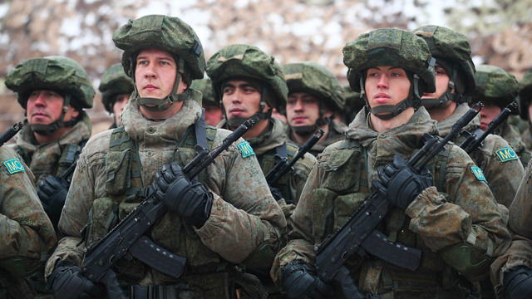
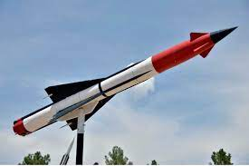
DIPARTIMENTO DI INGEGNERIA ELETTRICA E TECNOLOGIE DELL’INFORMAZIONE
SCUOLA POLITECNICA E DELLE SCIENZE DI BASE
LAUREA MAGISTRALE IN INGEGNERIA DELL’AUTOMAZIONE E ROBOTICA
MODELLO DI RICHARDSON SULLA CORSA AGLI ARMAMENTI CON VINCOLI DI BUDGET
Presentazione della tesina di Dinamica e Controllo non lineare
Candidato: Michael Mirzaagha P38/94
Prof. Mario Di Bernardo

Slide 2

SOMMARIO
Introduzione
Modello matematico
Analisi a ciclo aperto
Punti di equilibrio e analisi del piano delle fasi
Analisi di biforcazione
Controllo LQ sul lineare e applicazione sul non lineare
I/O Feedback Linearization
MRAC con controllore PI
Confronto fra i controlli proposti
Conclusioni
2/12

Slide 3


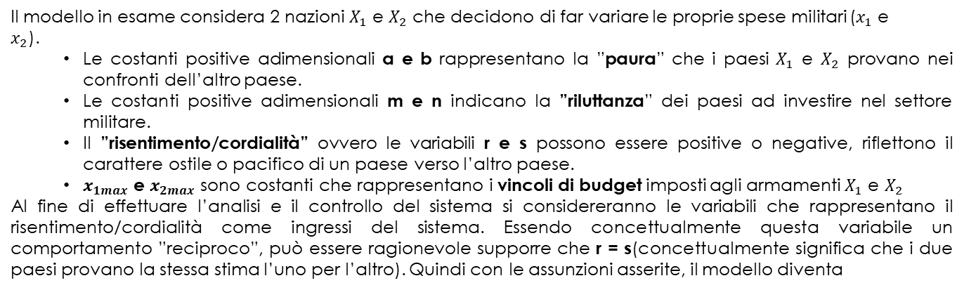
Introduzione
Questo modello analizza come in uno scenario di guerra, l’accumulo di armi di uno stato $X_{1}$ influenza l’accumulo di armi dell’ altro stato $X_{2}$ . Le equazioni che descrivono il modello sono:
Il modello in esame considera 2 nazioni $X_{1}$ e $X_{2}$ che decidono di far variare le proprie spese militari ($x_{1}$ e
$x_{2}$).
Le costanti positive adimensionali a e b rappresentano la ”paura” che i paesi $X_{1}$ e $X_{2}$ provano nei confronti dell’altro paese.
Le costanti positive adimensionali m e n indicano la ”riluttanza” dei paesi ad investire nel settore militare.
Il ”risentimento/cordialità” ovvero le variabili r e s possono essere positive o negative, riflettono il carattere ostile o pacifico di un paese verso l’altro paese.
$x_{1max}$ e $x_{2max}$ sono costanti che rappresentano i vincoli di budget imposti agli armamenti $X_{1}$ e $X_{2}$
Al fine di effettuare l’analisi e il controllo del sistema si considereranno le variabili che rappresentano il risentimento/cordialità come ingressi del sistema. Essendo concettualmente questa variabile un comportamento ”reciproco”, può essere ragionevole supporre che r = s(concettualmente significa che i due paesi provano la stessa stima l’uno per l’altro). Quindi con le assunzioni asserite, il modello diventa
I valori dei parametri scelti sono a=1, b=2, m=0.5, n=0.2, $x_{1max}$=5 e $x_{2max}$=10
3/12

Slide 4

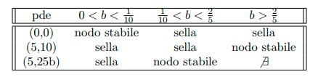
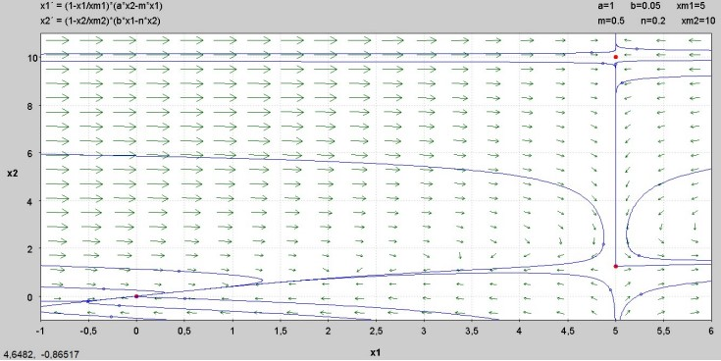
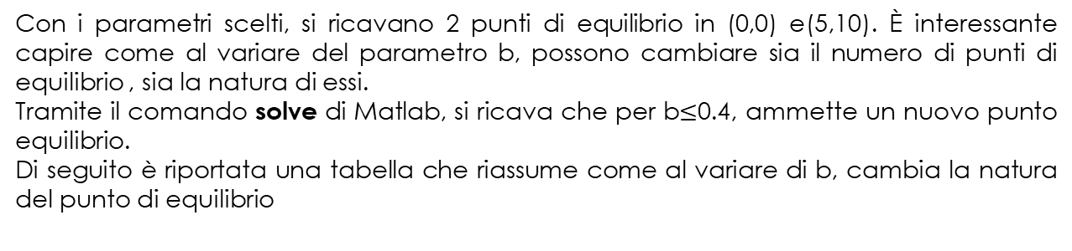
PUNTI DI EQUILIBRIO
Con i parametri scelti, si ricavano 2 punti di equilibrio in (0,0) e(5,10). È interessante capire come al variare del parametro b, possono cambiare sia il numero di punti di equilibrio , sia la natura di essi.
Tramite il comando solve di Matlab, si ricava che per b$≤$0.4, ammette un nuovo punto equilibrio.
Di seguito è riportata una tabella che riassume come al variare di b, cambia la natura del punto di equilibrio
I risultati ottenuti sono del tutto coerenti con quanto ottenuto con Pplane
Ritratto delle fasi per b=0.05, i punti di equilibrio sono (0,0);(5,10);(5,1.25)
4/12

Slide 5
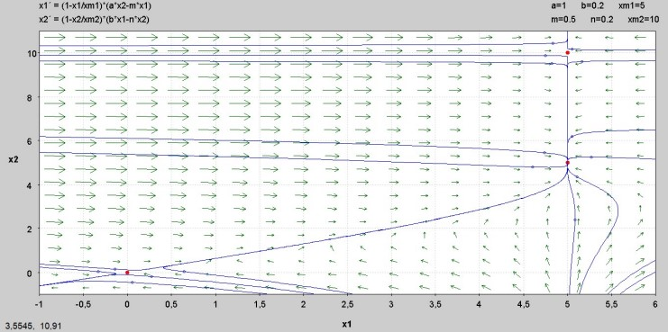
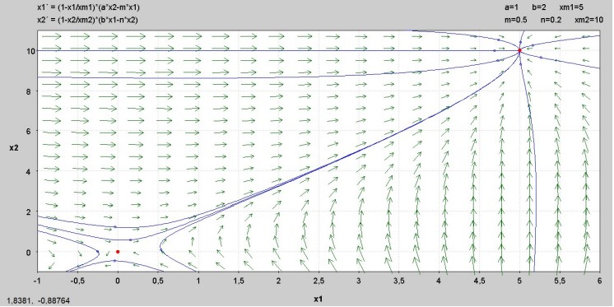
Ritratto delle fasi per b=0.2, i punti di equilibrio sono (0,0);(5,10);(5,5)
Ritratto delle fasi per b=2
i punti di equilibrio sono (0,0);(5,10);
Per tutti i valori di b, è facile dedurre che il sistema non ammette cicli limite, perchè non viene rispettato il teorema di Poincarè, infatti N $≠$ S + 1 dove N è il numero di fuochi, nodi , repulsori e centri e S il numero di selle;
5/12

Slide 6


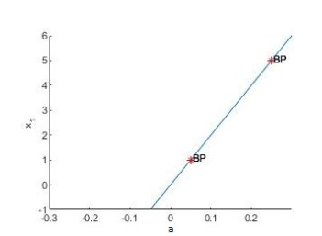
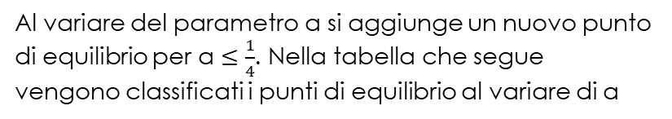
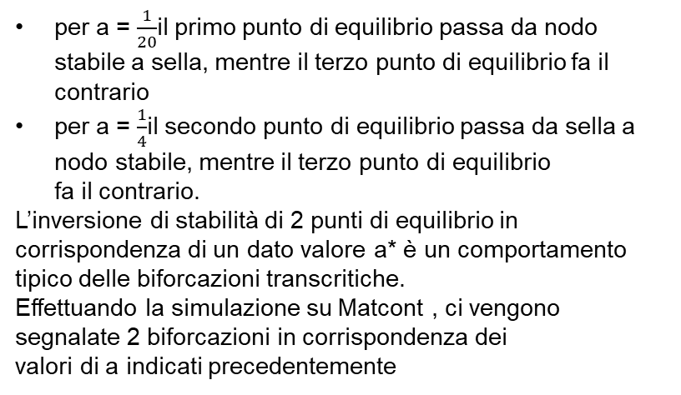
ANALISI DI BIFORCAZIONE
Al variare del parametro a si aggiunge un nuovo punto di equilibrio per a $≤\frac{1}{4}$. Nella tabella che segue vengono classificati i punti di equilibrio al variare di a
per a = $\frac{1}{20}$il primo punto di equilibrio passa da nodo stabile a sella, mentre il terzo punto di equilibrio fa il contrario
per a = $\frac{1}{4}$il secondo punto di equilibrio passa da sella a nodo stabile, mentre il terzo punto di equilibrio fa il contrario.
L’inversione di stabilità di 2 punti di equilibrio in corrispondenza di un dato valore a* è un comportamento tipico delle biforcazioni transcritiche. Effettuando la simulazione su Matcont , ci vengono segnalate 2 biforcazioni in corrispondenza dei valori di a indicati precedentemente
6/12

Slide 7
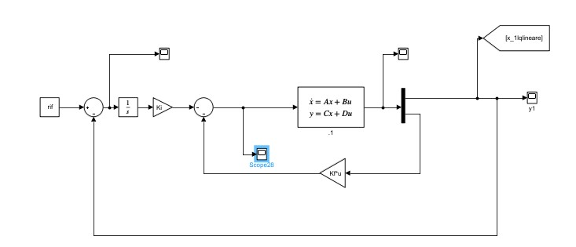
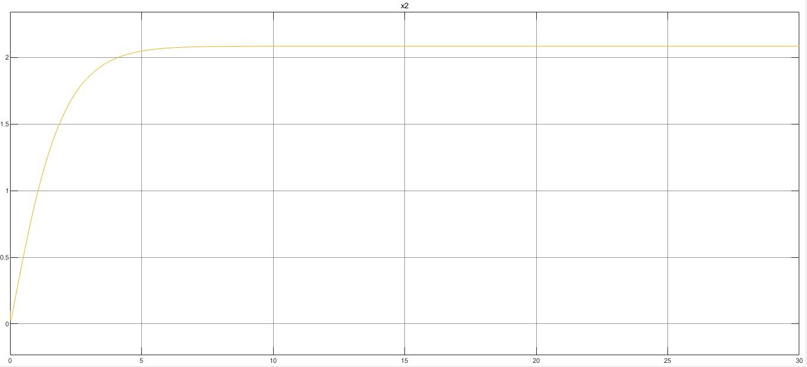
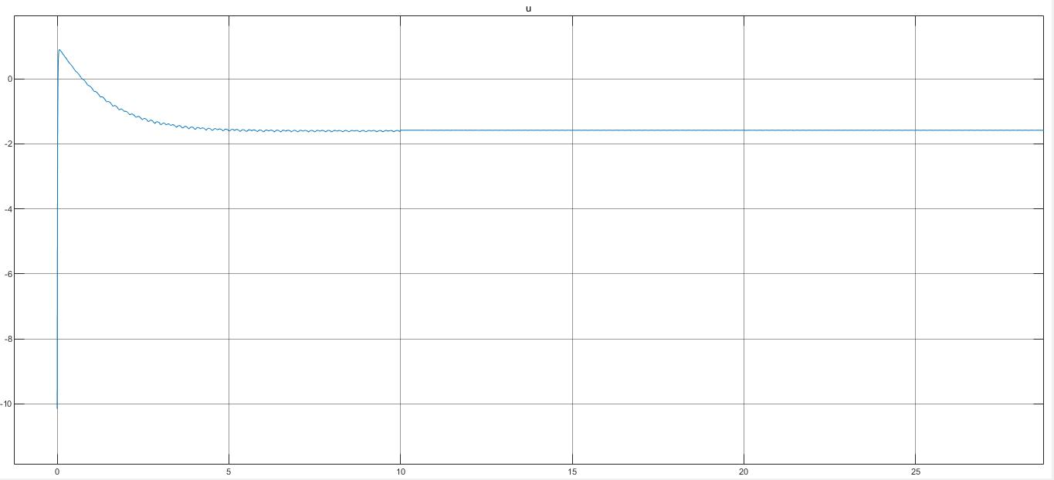
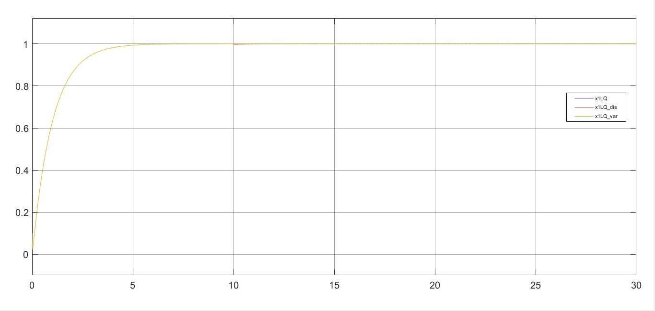
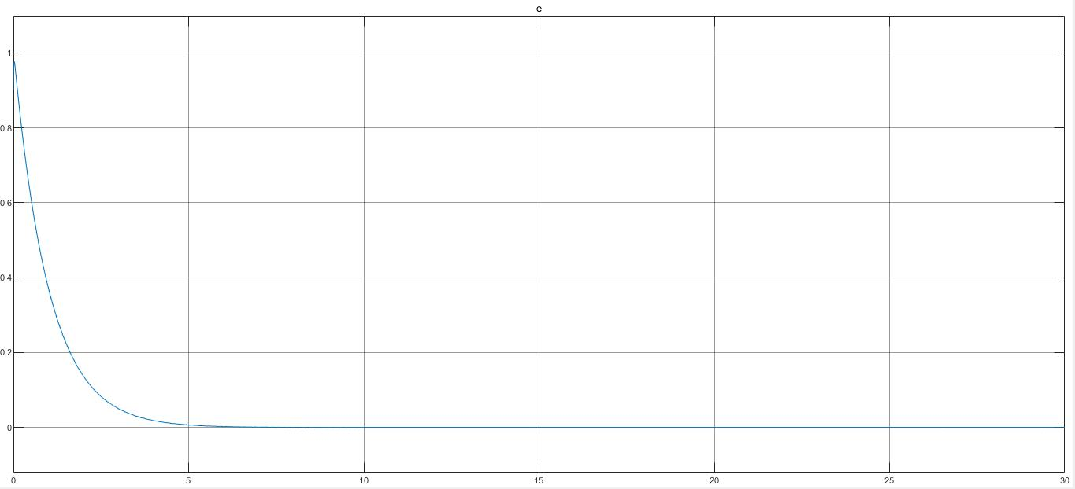
Controllo LQ sul linearizzato
Lo scopo del design del controllo è quello di portare la spesa militare dello stato X1 a un valore durato e costante pari a 1 miliardo di euro.
Linearizziamo intorno al punto di equilibrio (0,0).
Controllo LQ con integratore con Q=[10000,1,10000] e R=1
Il riferimento è 1
Applichiamo variazione parametrica del 10%
Si introduce un disturbo di dimensione -0.3 all’istante 10.
La risposta riesce ad andare a regime in circa 4s con errore nullo e senza sovraelongazione percentuale
x2
Ingresso
Errore
7/12

Slide 8
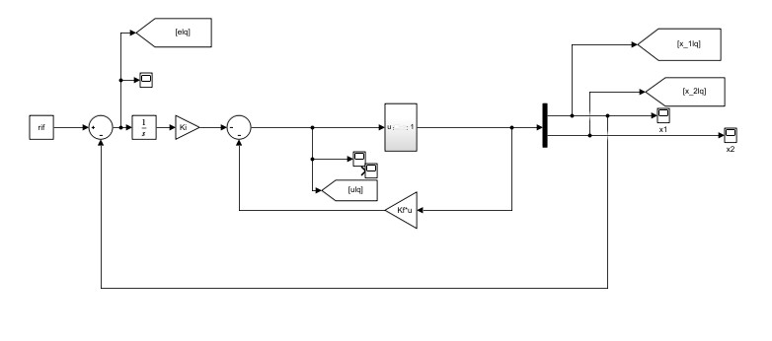
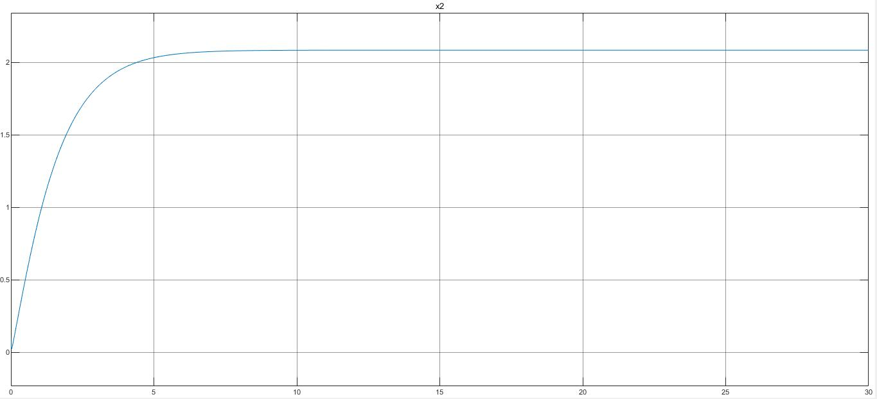
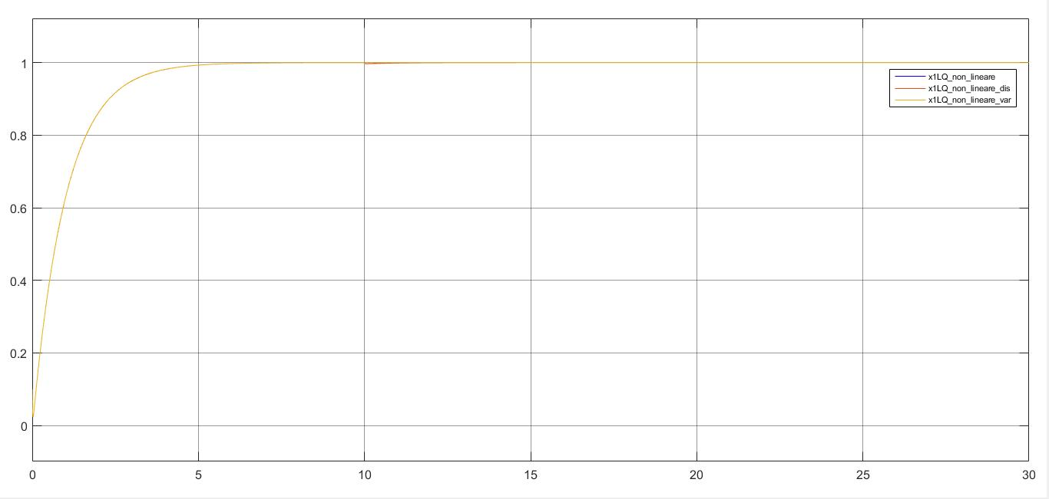
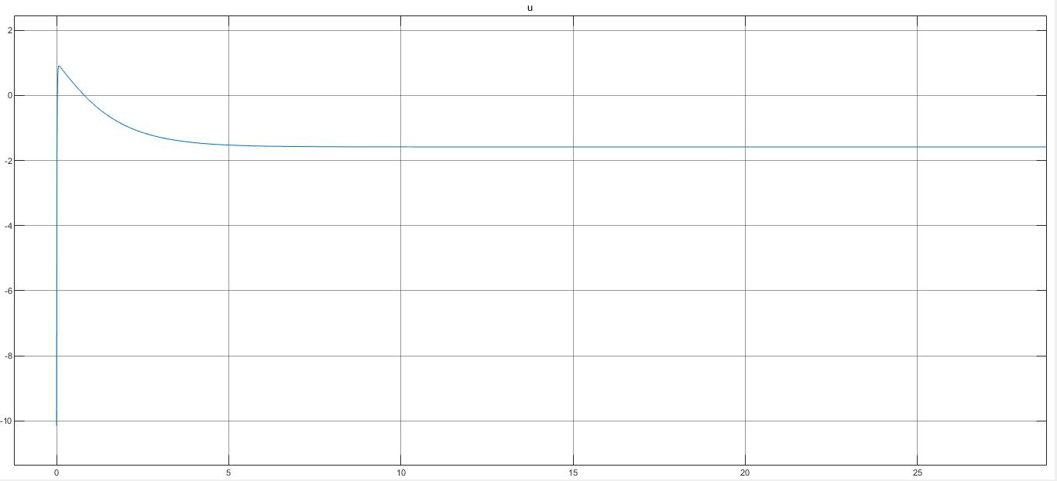
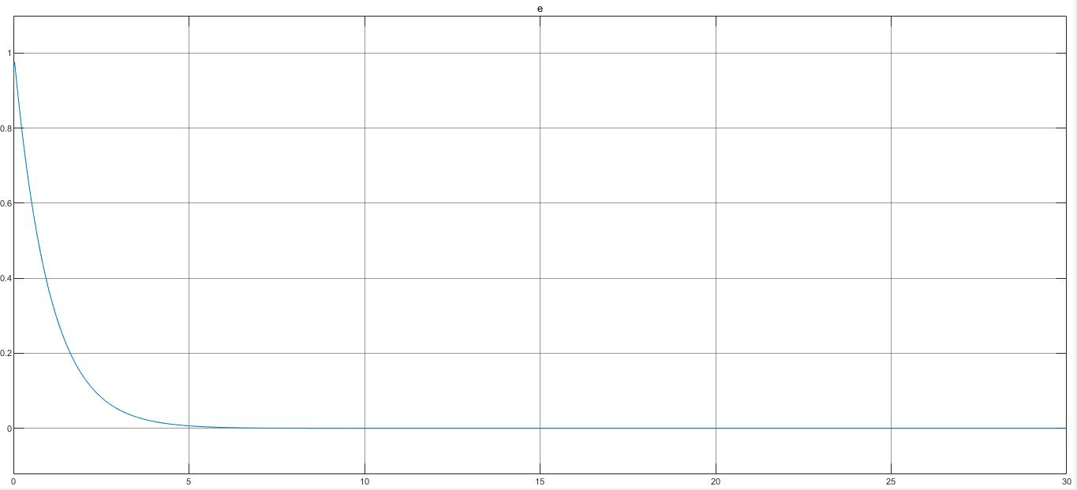
Controllo LQ sul non lineare
Validazione del controllore LQ sul modello non lineare
x2
ingresso
errore
8/12

Slide 9
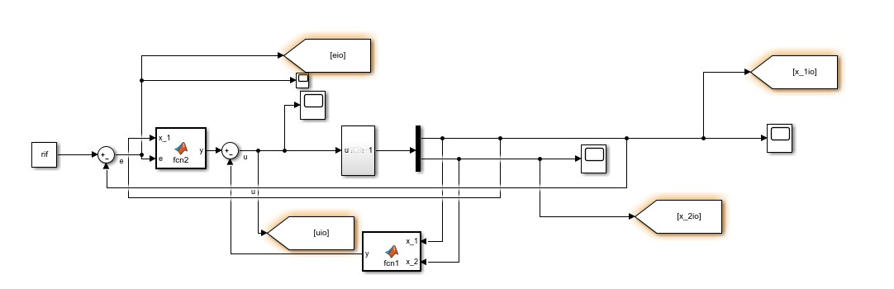
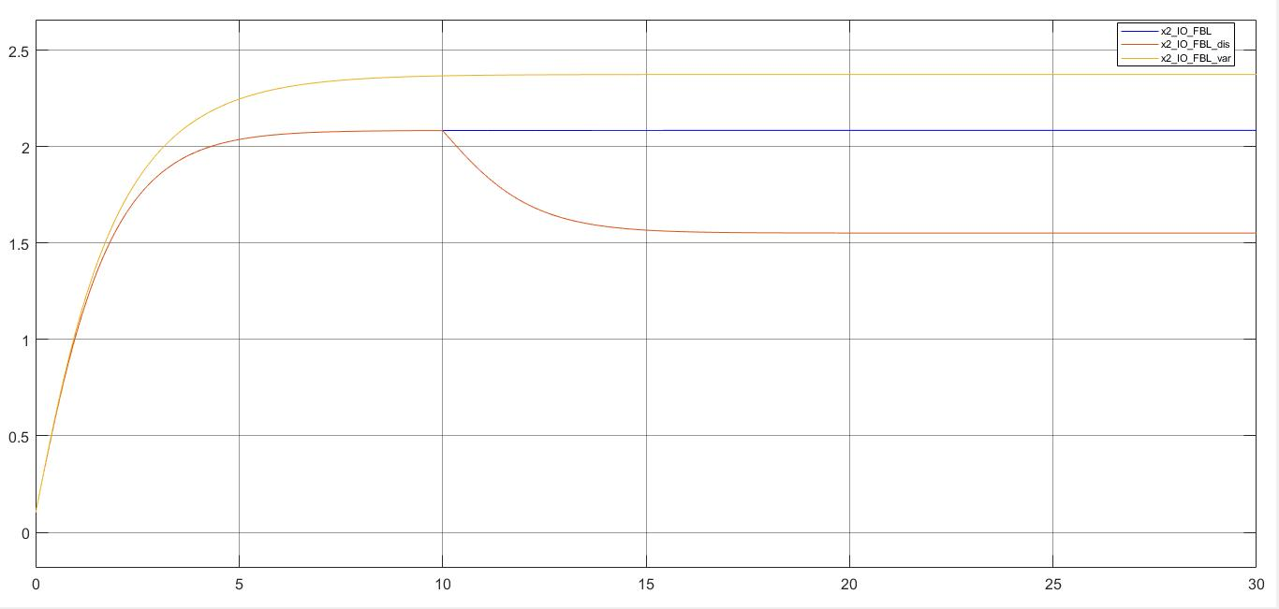
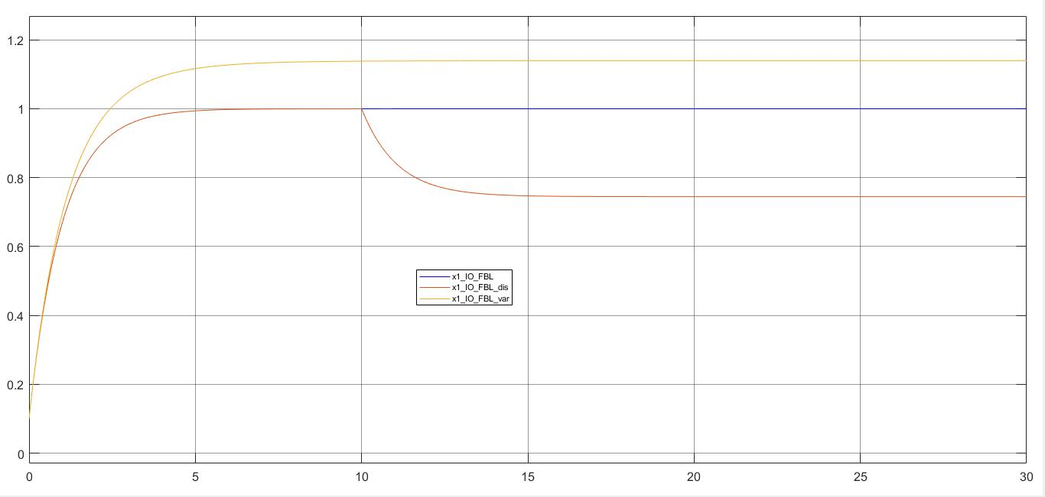
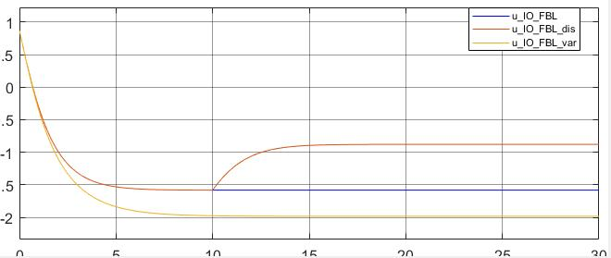
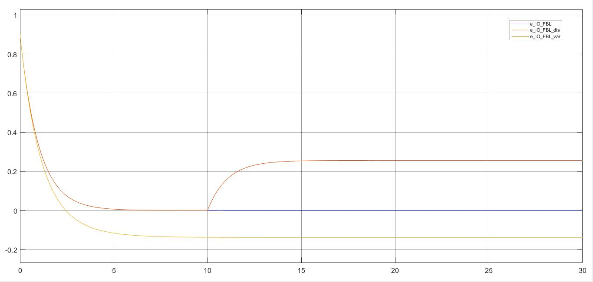
I/O FEEDBACK LINEARIZATION
Controllo più specifico per i sistemi non lineari
Presenza di una dinamica interna su x2
Il problema della I/O FBL è la robustezza
x2
Ingresso
Errore
9/12

Slide 10
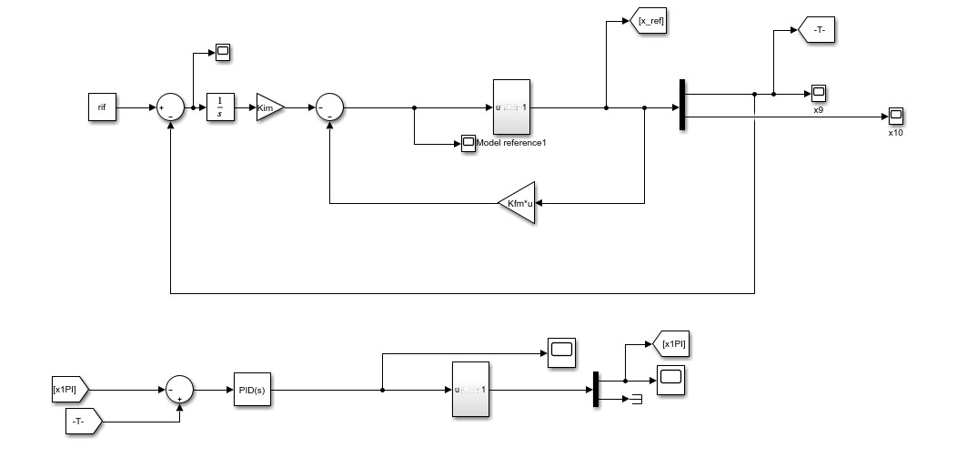
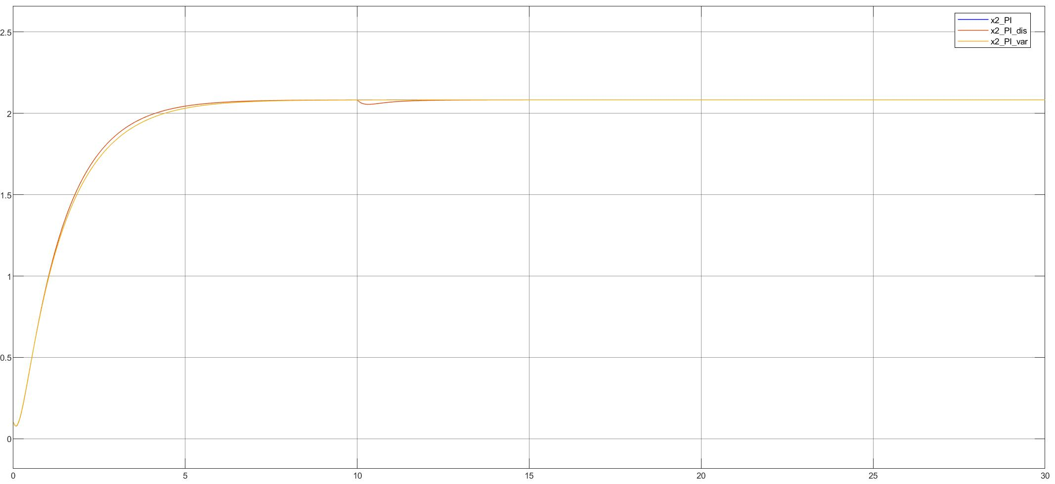
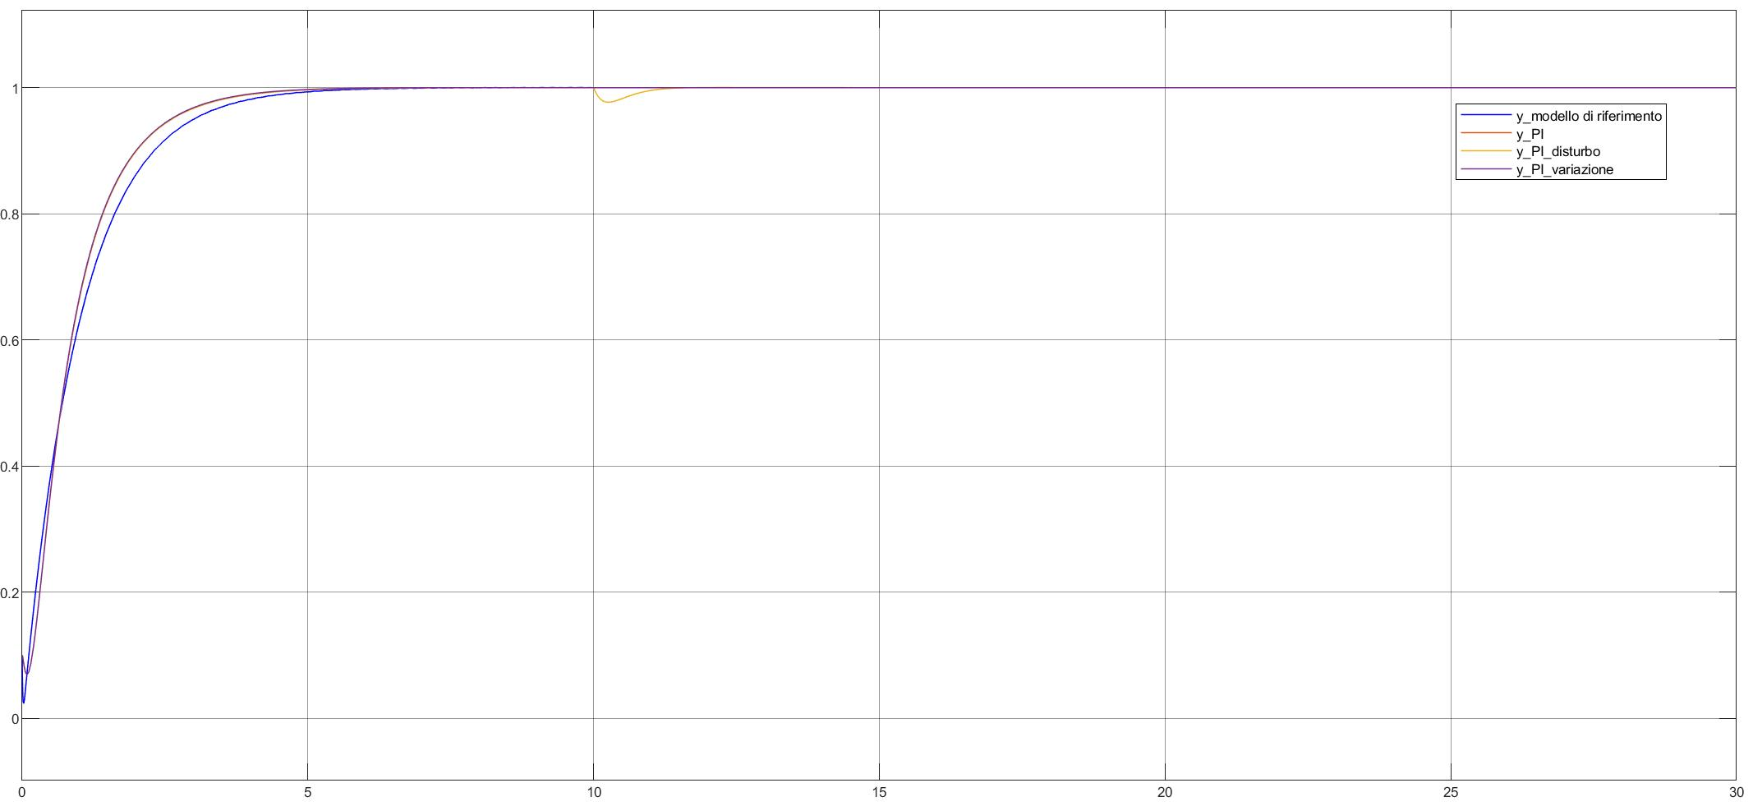
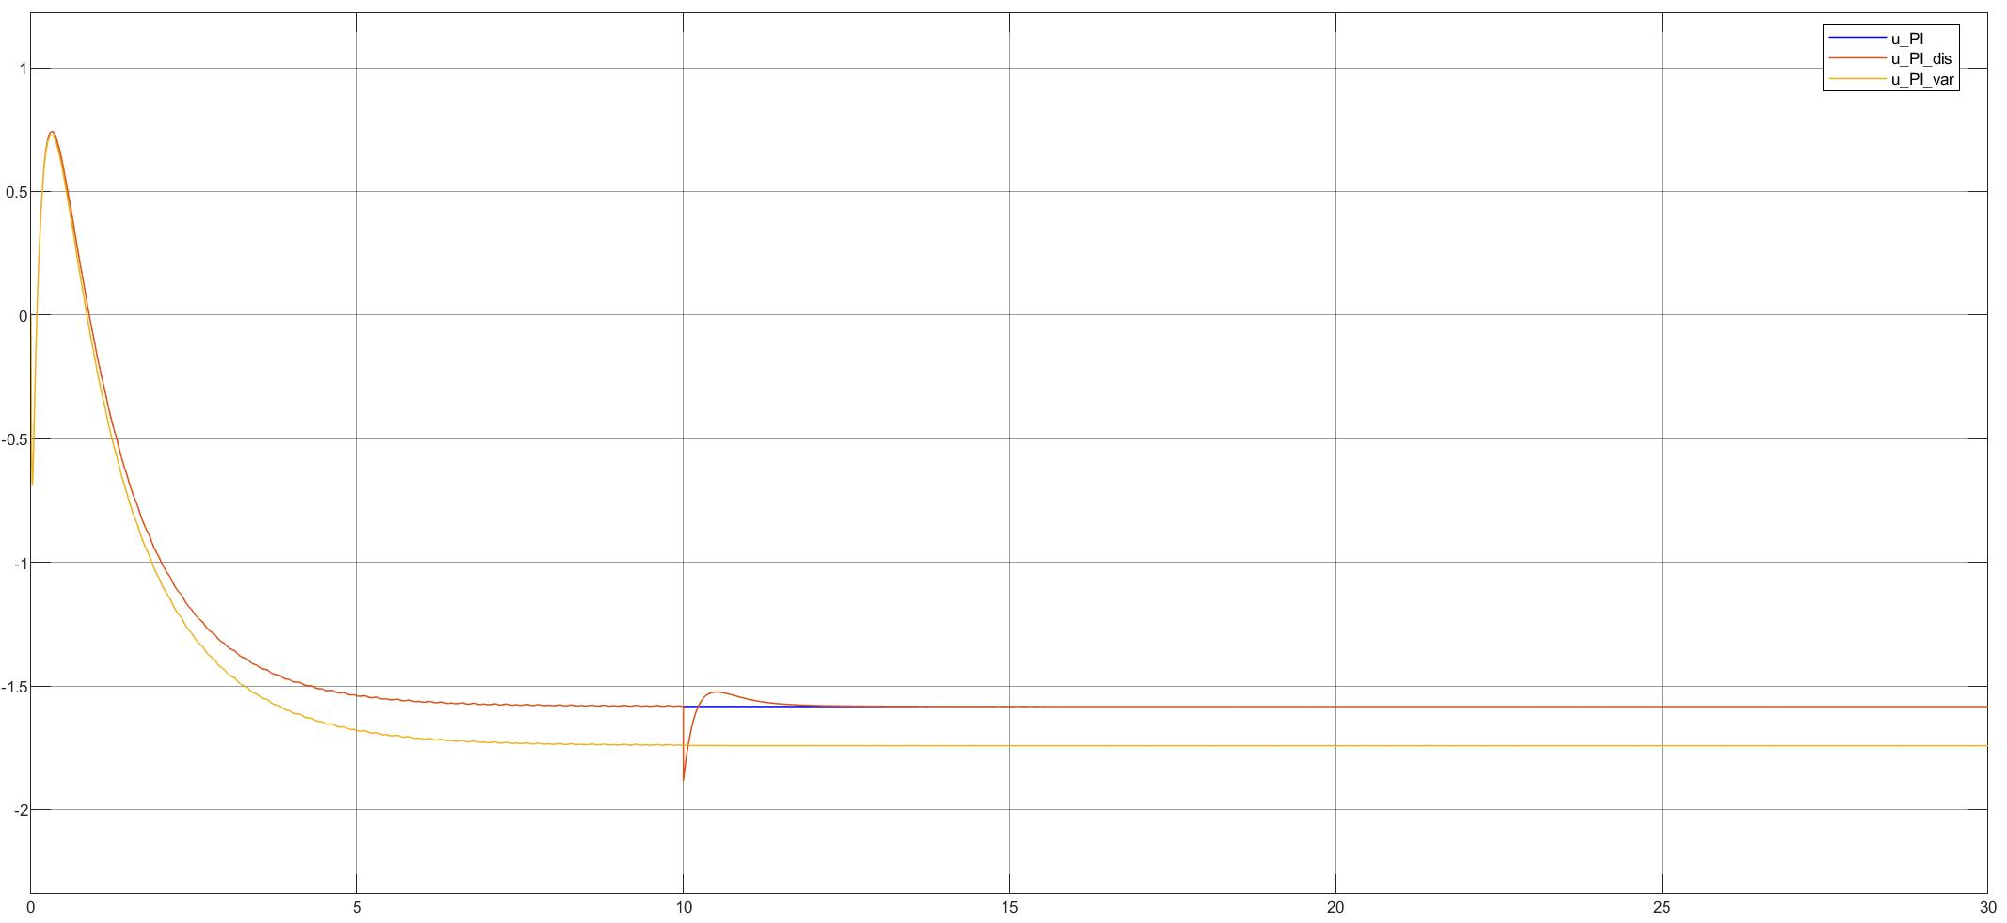
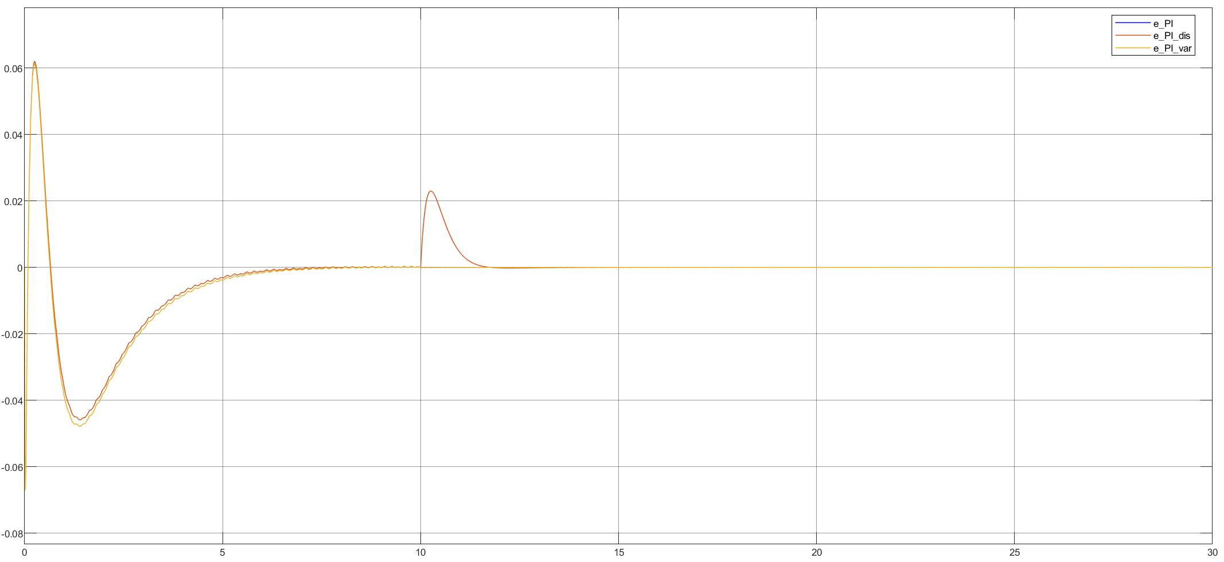
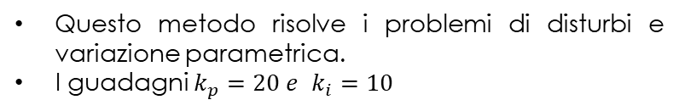
MRAC CON CONTROLLORE PI
Questo metodo risolve i problemi di disturbi e variazione parametrica.
I guadagni $k_{p}=20 e$ $k_{i}=10$
x2
Ingresso
Errore
10/12

Slide 11
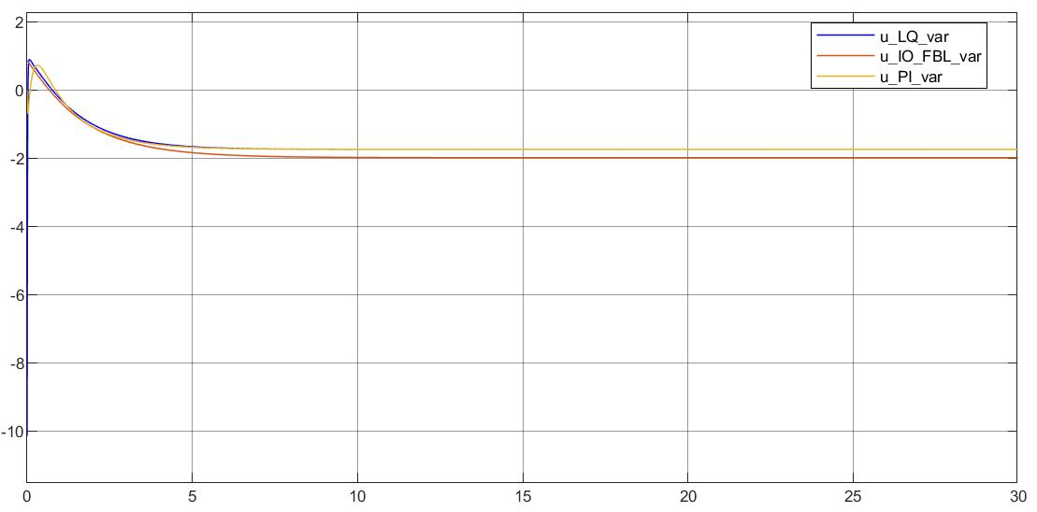
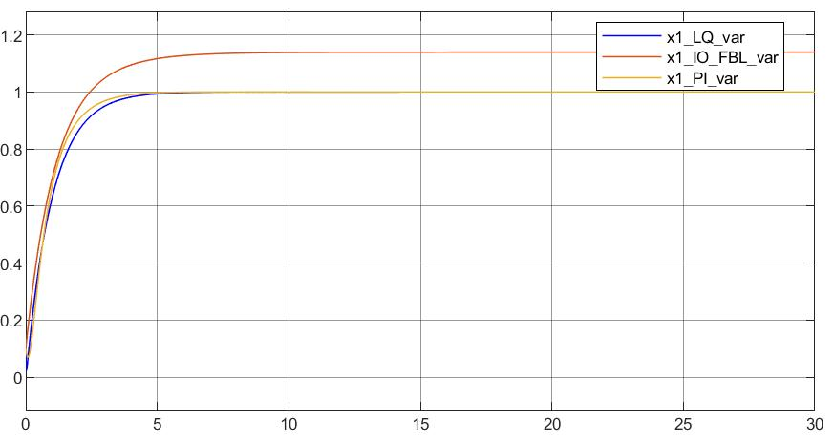
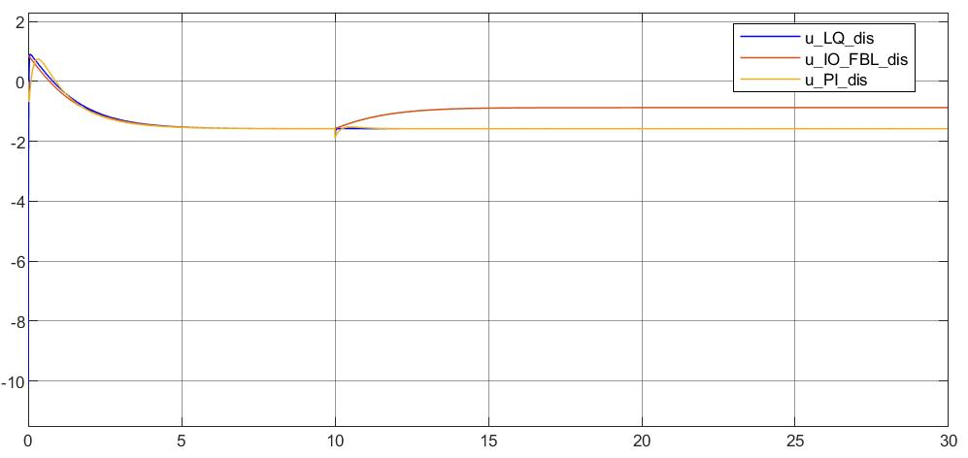
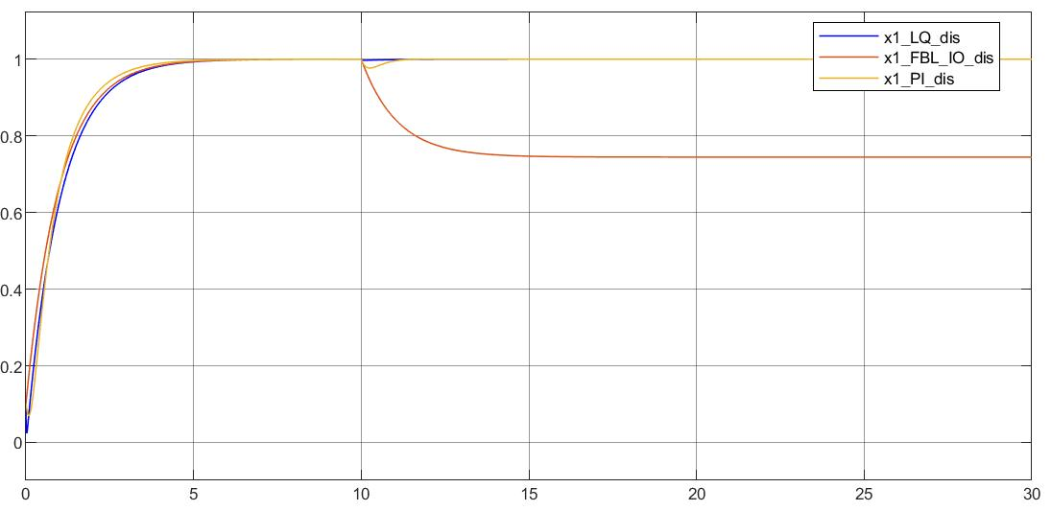
Confronto tra i controlli proposti
Di seguito si vanno a confrontare le performances del controllore LQ applicato al sistema non lineare; del controllore progettato attraverso l’I/O Feedback Linearization e del PI adattativo
Confronto fra gli ingressi in presenza di variazione parametrica
Confronto fra le uscite in presenza di variazione parametrica
Confronto fra gli ingressi in presenza di disturbo
Confronto fra le uscite in presenza di disturbo
11/12

Slide 12
Conclusioni
Questo modello è uno dei più famosi in ambito militare, perchè permette con un numero non elevato di parametri di prevedere in maniera realistica le spese belliche dovute a conflitti tra stati.
Tutti i controlli hanno dato risultati simili, ma l’I/O FBL si è dimostrato il meno robusto ai rumori e alle variazioni parametriche.
Una delle difficoltà presenti in questo modello è la presenza dei vincoli di budget, perché ciò porta la presenza di nuovi punti di equilibrio al variare dei parametri
Ovviamente questo modello è soggetto ad alcuni limiti, dovuti al livello di astrazione con il quale si sta effettuando l’analisi, infatti non si tengono in considerazione nè alcuni aspetti militari, come la possibilità che altri stati possano intervenire durante il conflitto, nè altri aspetti economici come: l’inflazione, sanzioni economiche inflitte da altri stati o sospensioni di accordi commerciali.
Gli avvenimenti che hanno coinvolto Russia, Ucraina e Nato nel 2022, evidenziano come le tematiche trattate in questa tesina sono ancora attuali e attraverso uno studio serio e approfondito è possibile aumentare la comprensione di questi fenomeni e prevenire eventi catastrofici.
12/12

